Slide 1
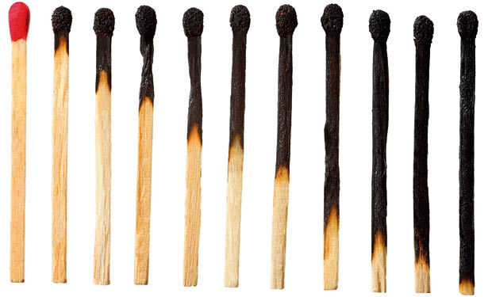
Syndrom vyhoření a vzdělávání v sociální práci v pregraduálním studiu
Eliška trunečková
Martina Panožková , Denisa Řeháková , Alena Vosečková , Zuzana Truhlářová

Slide 2
Navzdory dlouho zažitým předpokladům syndrom vyhoření není doménou jen oborné realizace praxe, ale poslední dobou je identifikován i v rámci studentské pregraduální přípravy na pomáhající profese
Tato problematika zatím není v odborné literatuře podrobněji popsána
Například provedený systematický výzkum došel k znepokojujícímu závěru, že téměř polovina všech studentů medicíny v USA je postižena vyhořením. (IsHak a kol., 2013)
Po zpracování výsledků předběžné studie byly u studentů prvních ročníku prezenční formy pregraduálního studia sociální práce ve vysoké míře detekovány faktory ukazující na syndrom vyhoření

Slide 3
Yang definuje vyhoření studentů následovně: „Studenti v procesu učení, protože se stresují a jsou zatíženi psychologickými faktory, projevují stav emočního vyčerpání, tendenci k depersonalizaci a pocit nízkého osobního úspěchu.“ (Yang in Rahmati, 2014)
Tamara Robins (2015) toto vyčerpání popisuje jak stav probíhající intenzivní únavy, která vzniká v reakci na náročné studijní podmínky a je často považováno za klíčový prvek při vyhoření.

Slide 4
RIZIKOVÉ FAKTORY
VNITŘNÍ-> OSOBNOST STUDENTA, JEHO SCHOPNOST BOJOVAT SE STRESEM A VYUŽÍVAT POZITIVNÍ STRATEGIE PŘI ZVLÁDÁNÍ ZÁTĚŽOVÝCH SITUACÍ
VNĚJŠÍ-> OKOLNOSTI A SITUACE SE KTERÝMI SE STUDENTI SETKÁVAJÍ
SAMOTNÝ OBOR SOCIÁLNÍ PRÁCE

Slide 5
Školy zaměřené na vzdělávání v sociální práci, se snaží o vytvoření vzdělávacího prostředí, které umožňuje rozvoj vysoce kvalifikovaných sociálních pracovníků, kteří mají pro budoucí praxi požadované znalosti, dovednosti a kompetence. -> vyhořelí studenti nedisponují požadovanými znalostmi a dovednosti a nejsou v budoucnu kompetentní při jednání s klienty
Někteří autoři připisují vysokou míru vyhoření u studentů v pomáhajících profesích jednoduše tím, že se podle nich tolik neliší od odborníků z praxe. (Edwards et al., 2010; Winwood a Lushongton, 2009)
Studenti ve zdravotnictví, ošetřovatelství, sociální práci, psychologi a dalších terapeutických oborech se v rámci svého studia účastní stáží a praxí a jsou proto vystaveni podobným stresovým faktorům jako odborníci v praxi. (Robins et al. 2015)

Slide 6
Almalki a kol. (2017, online) své studii zaměřené na studenty medicíny uvádí, že studenti již během studia v rámci praxí začínají pečovat o pacienty. V té době ještě nemají dostatek znalostí a zkušeností, což vede ke zvýšení stresu.
Khanna et al. (2015) doplňuje, že stres je umocňován uvědoměním si odpovědnosti v těchto oborech.
Další systematické zhodnocení provedené Ishakem a kol. (2013) ukázalo, že hlavní negativní faktory spojené se zvýšenou mírou vyhoření u studentů medicíny jsou zkušenosti s vážným onemocněním u pacientů.
Klientů sociálních pracovníků existuje celá škála cílových skupin, se kterými se studenti již v rámci svých praxí mohou setkávat. Musí být dozajista připraveni komunikovat s rozdílnými typy klientů, řešit jejich zvláštní či speciální potřeby a musí umět jednat s klienty, jež jsou v různých okamžitých emočních nastaveních.

Slide 7
PROJEKT
SYNDROM vyhoření a strategie zvládání náročných životních situací (zvládání zátěže)u studentů pregraduálního studia
proces, který má vlastní vývoj a dotýká se všech oblastí bio-psycho-sociálního systému
NECHCEME POTLAČOVAT RIZIKOVÉ FAKTORY (NEMOŽNÉ) ALE PODPOROVAT JEDINCE
Cílem = posouzení přítomnosti syndromu vyhoření u studentů pregraduálního studia s následným využitím výsledků jak ve výuce studentů, tak v praxi.
ŘEŠENÍ?
ZAHRNOUT DO HODIN? – ČASOVÁ DOTACE
SEBEZKUŠENOST? - FINANCE

Slide 8
DĚKUJI ZA POZORNOST

